Slide 1
Тема: Жиры подготовили ученицы 11-Б класса Аликина Любовь Колева Ольга Илинзей Екатерина

Slide 2
Жиры — это смеси сложных эфиров, образованных трехатомным спиртом глицерином и высшими жирными кислотами.

Slide 3
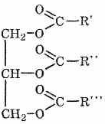
Общая формула жиров, где R — радикалы высших жирных кислот:

Slide 4
Жиры
Жидкие
растительного происхождения
(кроме кокосового масла)
Твёрдые
животного происхождения
(кроме рыбьего жира)

Slide 5
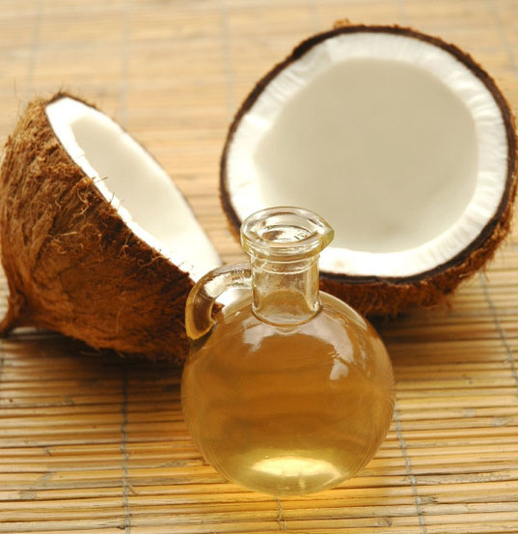
Жиры
В медицине
В парфюмерии
Корм для животных
Применение
в пищу
Производство
свечей
Производство мыла
Производство краски
Производство глицерина

Slide 6
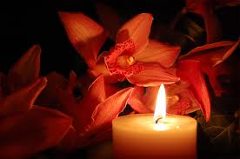
Свечи Использование свечей происходит ещё от древней арийской религии, которая использовала их в праздничной церемонии для того, чтобы отогнать богов грома, штормов и бури. Свечи сжигали, чтобы отгонять ведьм. В Китае и Японии свечи производили из воска. Его получали из насекомых и семян растений, а затем эту массу формировали в бумажные трубочки. В получившуюся восковую форму помещали фитиль, который изготавливали из волокон растений. Много столетий спустя, в 18 веке, фитиль стал хлопковым, и его заливали жиром или воском, а не вставляли в готовую свечу. Постепенно человечество перешло к использованию животного жира для получения воска. Также начали использовать пчелиный воск, в основном из-за его аромата. Эти свечи были довольно дорогим удовольствием, но горели намного ярче, чем их собратья из жира.

Slide 7
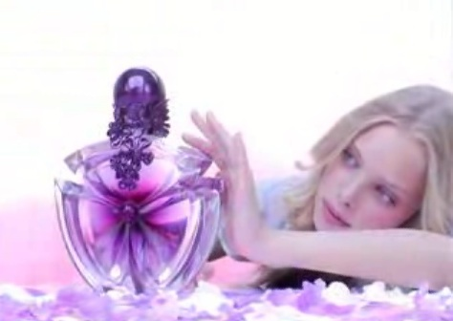
Парфюмерия В период Новой Империи (1580-1085 годы до н.э.) ароматы стали объектом светского применения. Женщины использовали мази и парфюмированные масла для омоложения, не обходились без них и во время любовных ритуалов. Мази и бальзамы применялись не только для ароматизации, но и в лечебных целях: ими лечили ожоги, раны, смягчали и очищали кожу. Спирта древние египтяне не знали, поэтому в качестве основы для мазей использовали растительные масла и животный жир. В бальзамы и мази часто добавляли красители, чтобы придать им более эстетичный вид. Хранились они в вазах или керамических флакончиках в виде животных. Позднее флаконы стали делать из стекла.

Slide 8
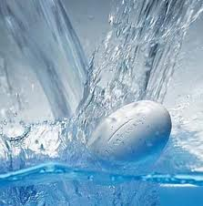
Мыло Самое раннее описание мыловарения было обнаружено учёными на шумерских табличках (2500 г. до н.э.). Судя по этим записям мыло изготовлялось путём смеси воды и древесной золы, которую кипятили и в последствии растапливали в ней жир, получая тем самым мыльный раствор. Но, к сожалению, свидетельств применения данного раствора не сохранилось.

Slide 9
Роль жиров в питании определяется их высокой калорийностью и участием совместно с белками в пластических процессах. Помимо высокой калорийности, биологическая ценность жиров определяется наличием в них жирорастворимых витаминов (A, D, E) и жирных полиненасыщен. кислот. Полиненасыщенные жирные кислоты – линолевая и арахидоновая – являются незаменимыми, так как их синтез в организме крайне ограничен. Большое внимание уделяется содержащимся в жирах жироподобным веществам – фосфолипидам, холестерину и другим, которые активно участвуют в процессах жизнедеятельности организма.

Slide 10
Пищевые жиры. Жиры – основной источник тепловой энергии, необходимой для жизнедеятельности человеческого организма. Так же, как белки и углеводы, они участвуют в построении тканей организма и являются одним из важнейших элементов питания. По своей калорийности жиры почти в 2,5 раз превосходят углеводы. Жиры должны использоваться в количествах, наиболее благоприятных для восполнения затраты энергии. Нельзя забывать, что избыточное количество жира даже в рационе здорового человека вредно. Жиры не растворяются ни в воде, ни пищеварительными соками.

Slide 11
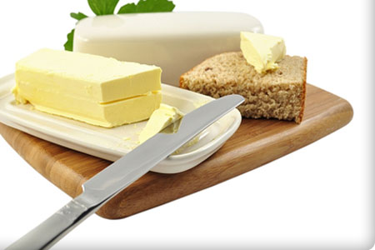
Подбирая жир для приготовления того или иного блюда, повар должен учитывать не только усвояемость его организмом, что особенно важно при изготовлении кушаний диетического и детского питания, но и то, как данный жир реагирует на сильное разогревание.

Slide 12
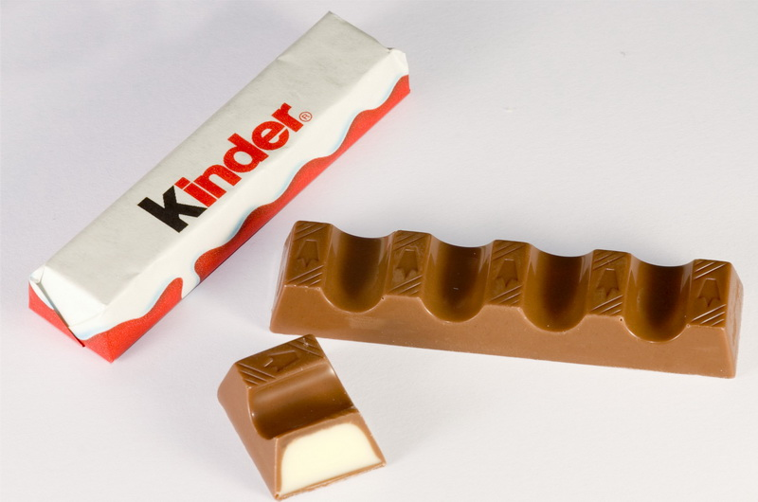
Главная составляющая часть шоколада – масло, которое выделяют из какао-бобов. Плоды этого диковинного дерева были завезены в Европу из Америки Христофором Колумбом. Ацтеки использовали их для приготовления особого напитка “чоколатль” (“горькой воды”), отсюда и название шоколад. Его употребляли в пищу с перцем. Испанские кондитеры уже в XVІІ в. научились готовить и какао, и шоколад. Какао-масло при нормальных условиях твёрдое, плавится около 34°С в очень узком температурном интервале. Все знают, что хороший шоколад “тает во рту, а не в руках”. Действительно, при нагреве почти до температуры плавления он сохраняет хрупкость, а, попадая в рот, легко тает.

Slide 13
Растительные жиры Добывают из семян масличных растений путем прессования или экстрагирования. Растительное масло подвергают очистке либо фильтрованием, либо воздействием на него щелочей.

Slide 14
Подсолнечное масло Подсолнечное масло получают прессованием семян подсолнечника. Масло, выработанное прессованием, и особенности горячим, обладает интенсивным золотисто-желтым цветом и ярко выраженным запахом поджаренных семян.

Slide 15
Оливковое масло Оливковое (прованское) масло добывают из мясистой части плода оливкового дерева и из ядра его твердой косточки. Лучший пищевой сорт оливкового масла получают способом холодного прессования. Оливковое масло имеет нежный, мягкий вкус, и приятный аромат.

Slide 16
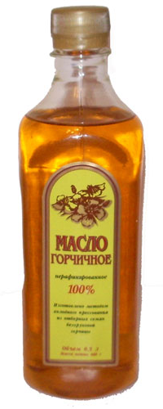
Горчичное масло Из семян белой или сизой горчицы получают масло, которое после тщательной очистки обладает приятным, мягким вкусом. Цвет рафинированного горчичного масла интенсивно желтый.

Slide 17
Арахисовое масло Это масло вырабатывают из ядра арахиса (земляного ореха). Рафинированное масло, полученное холодным прессованием обладает хорошим вкусом и приятным запахом.

Slide 18
Животные жиры природные продукты, получаемые из жировых тканей некоторых животных. По консистенции делятся на твердые и жидкие, по целевому назначению на пищевые, медицинские, кормовые (ветеринарные) и технические. Особое место среди жиров животных занимает молочный жир, составляющий основную часть коровьего масла (82% сливочного, 98% топленого). Как жирно-кислотный состав, так и свойства различных жиров животных колеблются в зависимости от возраста, пола, упитанности и др. характеристик животного.

Slide 19
Для липидов характерны функции: строительная (состав биологических мембран), гормональная (половые гормоны), энергетическая запасающая (энергетические запасы организма), защитная (накапливаясь в виде подкожного жира, липиды выступают в качестве термоизолятора; жироподобные вещества покрывают эпидермис растений и шерсть животных), участие в метаболизме (витамин D играет ключевую роль в обмене кальция и фосфора).

Slide 20
Любые знания, в том числе и знания о сложных обменных процессах, происходящих в организме человека, должны способствовать повышению общей культуры человека, в том числе и культуры здорового образа жизни, в свою очередь, частью которой является правильное питание. Повышение уровня общей культуры чело­века позволит ему избежать многих неприятностей, связанных с болезнями и другими нарушениями в функционировании его организма.

